Slide 1

نظام توجيه العلوم
والجداول المدرسية
نظام واحد يربط المدرسة بالموجّه بالإدارة،
ويضع كل مسؤول أمام نطاقه ومسؤولياته فقط.
عرض المشروع — الموجّه الأول والموجّهون
إدارة قوص التعليمية — العام الدراسي 2026/2027

Slide 2
لماذا هذا النظام؟
المشكلة التي نحلها
حسابات يدوية
بيانات متفرقة
العجز والأنصبة والإشراف والانتداب والإجازات تُحسب باليد، وتتغير نتيجتها مع كل تعديل.
الكادر والفصول والحصص في ملفات متعددة يصعب مطابقتها بين المدارس.
تقارير مكررة
تأخر القرار
إعادة إعداد تقارير الاجتماعات والمتابعة في كل مرة بصيغ مختلفة.
لا صورة موحّدة تُظهر أين العجز وأين الفائض وأي مدارس لم تُعتمد بياناتها بعد.
الأرقام والأسماء داخل الشرائح التالية بيانات تجريبية للعرض فقط
2
نظام توجيه العلوم والجداول المدرسية — إدارة قوص التعليمية

Slide 3
الفكرة: نظام واحد وصلاحيات منضبطة
كل مسؤول يرى نطاقه ومسؤولياته فقط
الموجّه الأول والإدارة
منسق المرحلة
الموجّه
مشرف المادة / مدير المدرسة
المعلم
◄
◄
◄
◄
الصورة العامة والتقارير
قرارات المرحلة: العجز والانتداب
مدارسه: المتابعة والاعتماد
بيانات المدرسة وإرسالها للاعتماد
بياناته وحصصه وفصوله
ما يضمنه النظام
• مصدر واحد للبيانات: قاعدة بيانات مركزية تُحدَّث لحظيًا لكل الأطراف.
• قواعد الحساب (العجز، الأنصبة، الإشراف، الانتداب) تُنفَّذ آليًا بنفس الصيغة لكل المدارس.
• لكل مستخدم دور نشط واحد وصلاحياته مضبوطة في قاعدة البيانات نفسها لا في الواجهة فقط.
3
نظام توجيه العلوم والجداول المدرسية — إدارة قوص التعليمية

Slide 4

الدخول والأدوار
دخول بالرقم القومي، وتُطبَّق الصلاحيات حسب الدور المختار
الموجّه الأول والإدارة
لوحة الإدارة، كل المدارس والتقارير العامة والإعلانات
منسق المرحلة
قرارات مرحلته، توزيع الموجهين، الانتداب
الموجّه
مدارسه ومعلموها واعتماد بياناتها
مدير المدرسة ومشرف المادة
بيانات المدرسة، الفصول، الإسناد، الإرسال للاعتماد
المعلم
بياناته وحصصه وفصوله فقط، ولا يرى زملاءه
الحساب الواحد قد يحمل أكثر من دور (مثل منسق المرحلة والموجّه) مع زر «تبديل الدور».
4
نظام توجيه العلوم والجداول المدرسية — إدارة قوص التعليمية

Slide 5
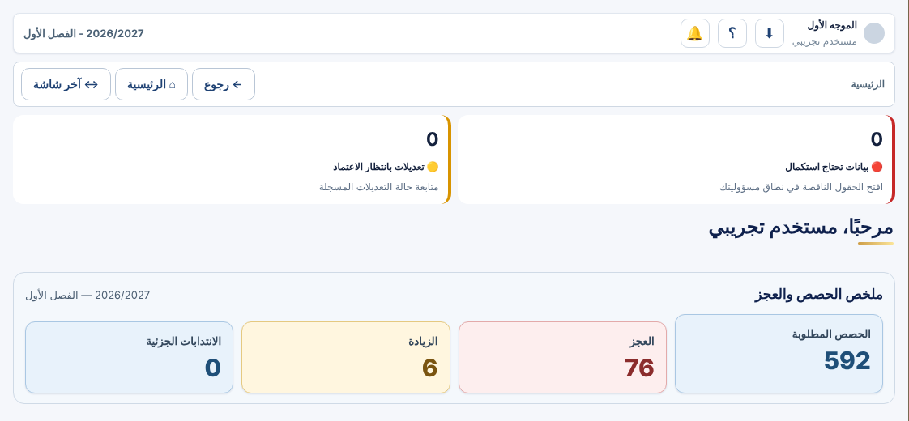
لوحة الإدارة
ملخص الحصص والعجز في لمحة واحدة
ماذا تعرض؟
• الحصص المطلوبة فعليًا للمرحلة.
• العجز والزيادة بالحصص الأسبوعية.
• الانتدابات الجزئية الجارية.
• بطاقات تنبيه: بيانات تحتاج استكمالًا، وتعديلات بانتظار الاعتماد.
• الجرس والتنبيهات الذكية، وزر «؟» لدليل الشاشات.
بيانات تجريبية للعرض
5
نظام توجيه العلوم والجداول المدرسية — إدارة قوص التعليمية

Slide 6
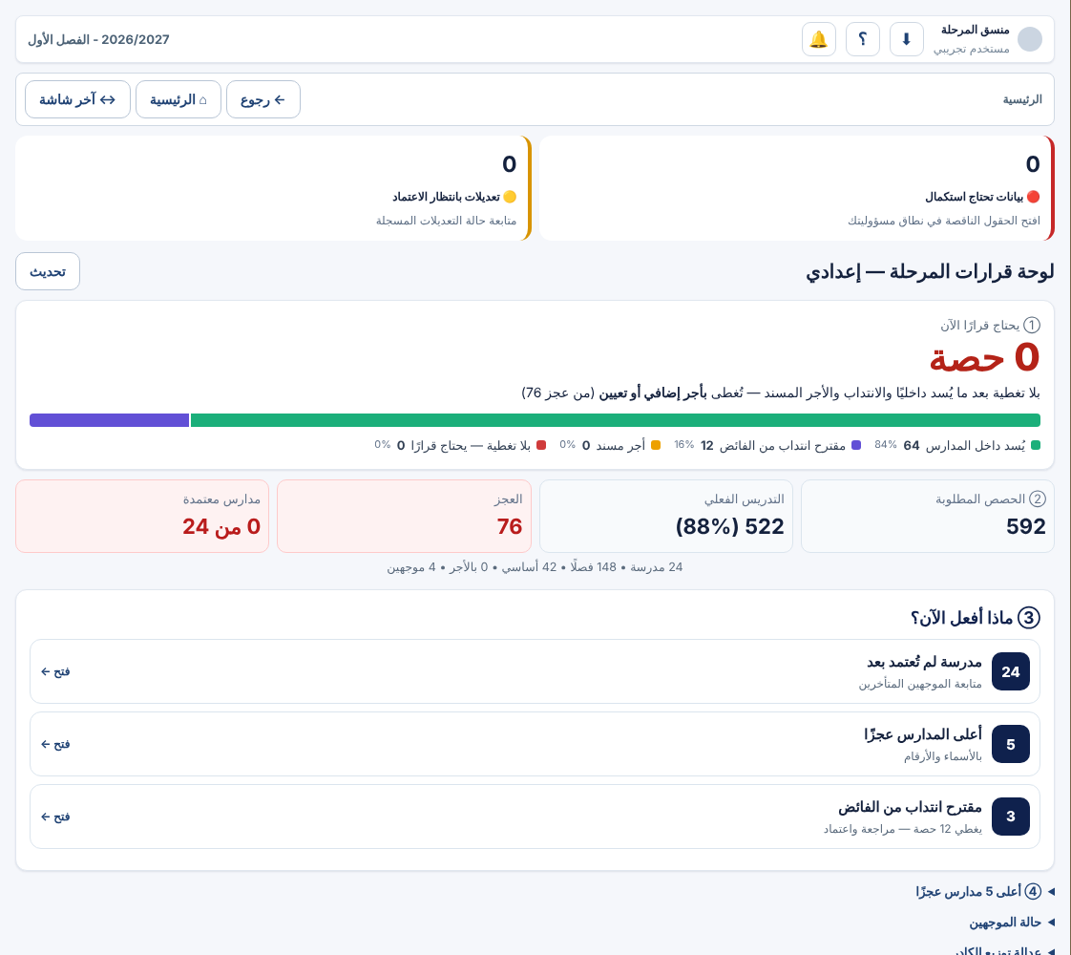
لوحة منسق المرحلة: دعم القرار
من «أين العجز؟» إلى «ماذا أقرر الآن؟»
ثلاث خطوات واضحة
① يحتاج قرارًا الآن: ما لا تغطيه التغطية الداخلية والانتداب المقترح والأجر المسند.
② شريط تغطية الحصص المطلوبة: يُسد داخليًا، مقترح انتداب من الفائض، أجر مسند.
③ «ماذا أفعل الآن؟»: مدارس لم تُعتمد، أعلى المدارس عجزًا، مقترح الانتداب.
• مقترح الانتداب: الأحدث تعيينًا يُنتدب، ولا يُقترح الأقدم ولا مشرف المادة.
• «تقرير الاجتماع» جاهز للطباعة بضغطة.
بيانات تجريبية للعرض
6
نظام توجيه العلوم والجداول المدرسية — إدارة قوص التعليمية

Slide 7
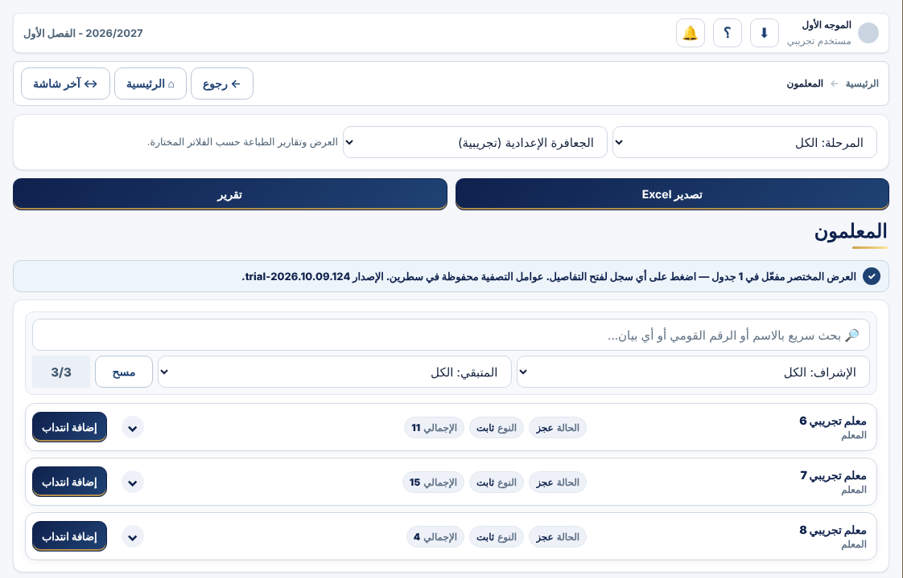
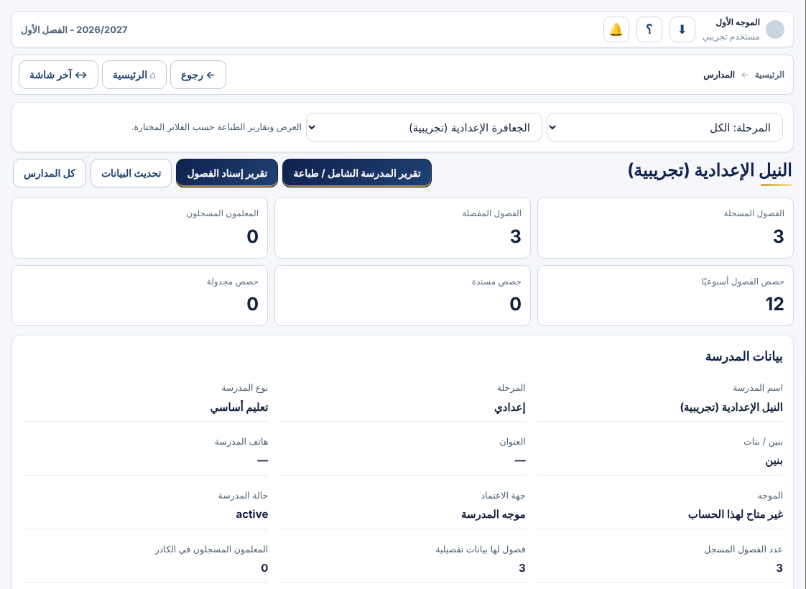
المدارس والمعلمون
شاشات تبدأ فارغة لسرعة التحميل وتُعرض باختيار مدرسة أو بالبحث
المعلمون: الحالة والنوع والإجمالي لكل معلم + «إضافة انتداب».
المدرسة: الفصول المسجلة والحصص المسندة، وزرّا «تقرير المدرسة الشامل» و«تقرير إسناد الفصول».
تصدير Excel وتقرير جاهز لأي تصفية (المرحلة، المدرسة، الإشراف، المتبقي).
بيانات تجريبية للعرض
7
نظام توجيه العلوم والجداول المدرسية — إدارة قوص التعليمية

Slide 8
القواعد المعتمدة تُحسب آليًا
نفس الصيغة لكل المدارس — بلا حسابات يدوية
الأنصبة
العجز
النصاب حسب الدرجة الوظيفية والمرحلة، والمتبقي لكل معلم يتحدث مع كل إسناد.
الحصص الكلية = عدد الفصول × الحصص المقررة. العجز = الكلية − الفعلية، والفعلية للمعلمين الأساسيين.
الانتداب
الإشراف والريادة
كلي أو جزئي، مع نصاب المرحلة المناسبة. الجزئي يظهر في المدرستين، وعجزه في مدرسته الأصلية فقط.
حصتا الإشراف تُحتسبان في النصاب ولا تُخصم من حصص المدرسة. الريادة تلقائية لمن ينقصه حصة واحدة.
الجداول
الإجازات
المعلم لا يكون في فصلين أو مدرستين في الحصة نفسها.
الإجازة المجددة تُستبعد من العجز والإشراف وتظهر «إجازة» في التقارير ولا تُسند لها حصص.
8
نظام توجيه العلوم والجداول المدرسية — إدارة قوص التعليمية

Slide 9
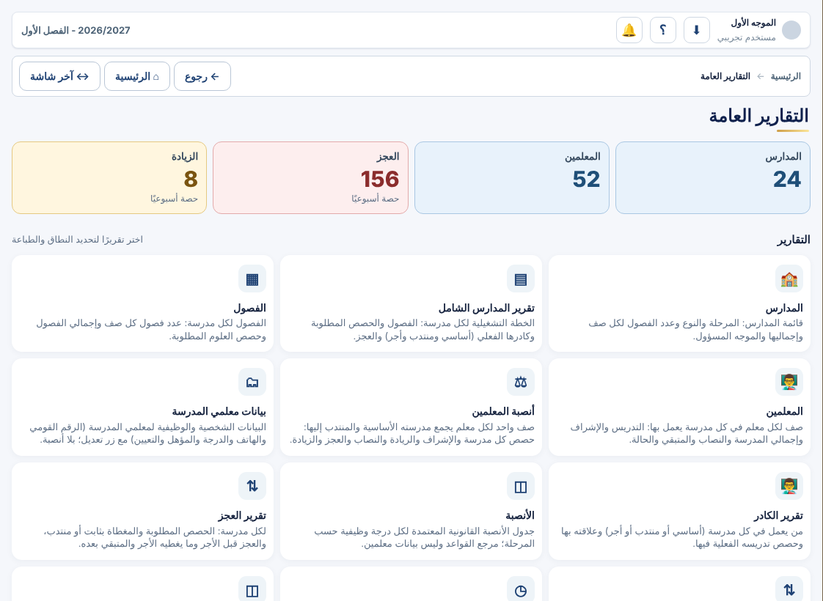
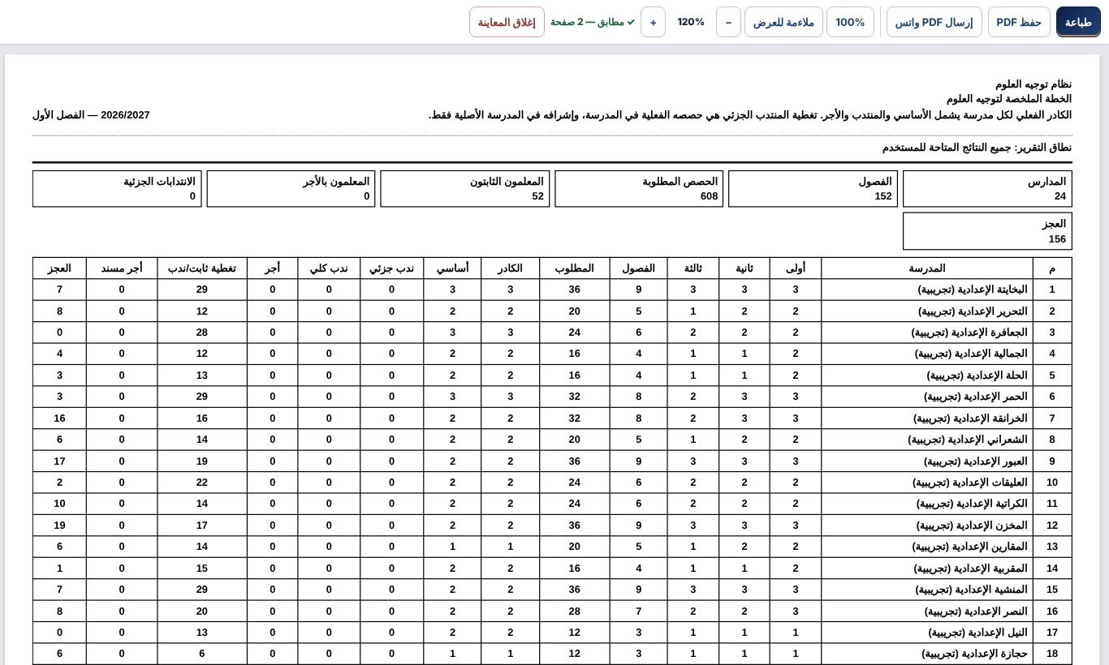
التقارير
تقارير A4 جاهزة للطباعة وPDF والإرسال بواتساب
مركز التقارير: بطاقات حسب الغرض مع الملخص أعلاها.
معاينة «الخطة الملخصة»: طباعة، حفظ PDF، إرسال واتس.
• أنصبة المعلمين، الكادر، العجز والزيادة، الفصول.
• الإجازات، الانتدابات، التقرير المالي، جدول المعلم.
• تصدير Excel حقيقي للنتائج المفلترة.
بيانات تجريبية للعرض
9
نظام توجيه العلوم والجداول المدرسية — إدارة قوص التعليمية

Slide 10
دورة العمل داخل النظام
من إدخال البيانات إلى الاعتماد
6. التقارير
5. الإرسال والاعتماد
4. تغطية العجز
3. إسناد الفصول
2. بيانات المعلمين
1. إدخال الفصول
تقارير الاجتماع والمتابعة والتقرير المالي
مراجعة الموجّه واعتماد البيانات
انتداب من الفائض ثم أجر عند الحاجة
إسناد فصل كامل لمعلم مع تنبيه عند تجاوز النصاب
إضافة وتعديل البيانات الوظيفية والمؤهل
المدارس وفصولها من المنسق أو مشرف المادة
• كل خطوة تُسجَّل في قاعدة البيانات فتظهر نتيجتها فورًا في اللوحات والتقارير.
• لا يُنشر أي تعديل على النظام إلا بعد التجربة وموافقة صاحب المشروع.
10
نظام توجيه العلوم والجداول المدرسية — إدارة قوص التعليمية

Slide 11
الأمان والموثوقية
المعلم يرى بياناته فقط
صلاحيات في قاعدة البيانات
لا يرى بيانات زملائه، وتعديله لبياناته عبر مسار مخصص.
كل دور يقرأ ويكتب في نطاقه فقط، والتحقق في الخادم لا في الواجهة.
نسخ احتياطية للتعديلات
حسابات وكلمات مرور
كل تعديل على القاعدة له ملف استرجاع جاهز.
دخول بالرقم القومي، وكلمة مرور مؤقتة قوية تُغيَّر عند أول دخول.
11
نظام توجيه العلوم والجداول المدرسية — إدارة قوص التعليمية

Slide 12
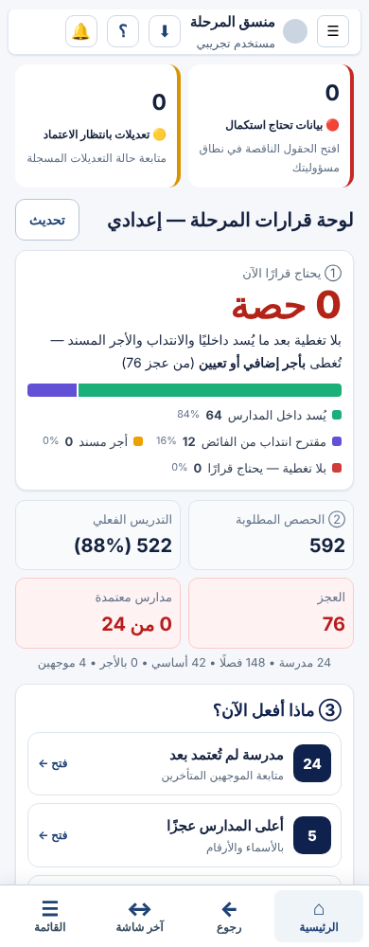
يعمل على الهاتف ويُثبَّت كتطبيق
تصميم متجاوب وزر تثبيت في الشريط العلوي
مناسب للاستخدام الميداني
• شريط تنقل سفلي: الرئيسية، رجوع، آخر شاشة، القائمة.
• معاينة التقارير على الهاتف مع الطباعة والمشاركة.
• تثبيت على الشاشة الرئيسية بلا متجر تطبيقات (زر ⬇).
• تصدير Excel ومشاركته مباشرة من الهاتف.
بيانات تجريبية للعرض
12
نظام توجيه العلوم والجداول المدرسية — إدارة قوص التعليمية

Slide 13
ما أُنجز وما بعده
القادم
أُنجز
• شاشة طلبات النقل (الأقدم أولًا).
• إعادة الإشراف تلقائيًا عند عودة المعلم من الإجازة.
• نوع إجازة «نصف أجر» بنصاب مخفض.
• استكمال بيانات المدارس المتبقية.
• تدريب الموجهين على النسخة الحالية.
• لوحات الإدارة والمنسق والموجّه.
• إدخال بيانات المدارس والمعلمين وإسناد الفصول.
• الانتداب الكلي والجزئي والإجازات وإيقاف معلم الأجر.
• التقارير والتصدير والتوزيع على الموجهين.
• تجميع المدارس المربوطة والأداء المحسّن.
13
نظام توجيه العلوم والجداول المدرسية — إدارة قوص التعليمية

Slide 14
شكرًا لحسن استماعكم
الأسئلة والمناقشة
https://mabdelmoufdy-max.github.io/science-guidance/

